Slide 1
Presentació de la proposta d’un nou model per l’assignació dels Punts d’Activitat Docent als centres
EXEMPLE
Vicerectorat de Política Acadèmica
Febrer 2019

Slide 2
Context
El model actual d'assignació de punts de docència als centres es remunta a l'any 2011 (Acord núm. 52/2011 CdG).
Es preveia una implantació gradual en terços
No s’ha desplegat com estava previst
Es va aplicar tres vegades i en diferents versions
S’han anant introduint canvis puntuals i específics en la punts de docència per donar resposta a:
febleses del model del 2011
les necessitats que han anat apareixent en relació a:
El desplegament de graus i màsters
L’aparició dels màsters habilitants
L’extinció gradual de les titulacions de cicle
L’encàrrec acordat amb l’Escola de doctorat
Notes:
Acord núm.4/2011 del Consell de Govern pel qual s’aprova l’adequació de l’encàrrec docent i mesures de contenció pressupostària:
Aplicar una reducció del 8% en l’assignació docent (graus i màsters), sense disminuir l’oferta de places.
Això suposa passar de 128.000 a 118.000 PAD en grau i de 12.600 a 11.500 PAD en màster.

Slide 3
Context
Situació de transitorietat (sense criteris definits):
Encàrrec 2014/15
Punt de partida l’encàrrec 2012/13
Introducció de canvis puntuals (incorporació de màsters als centres, canvis de programació, etc.).
Encàrrec 2015/16
Punt de partida l’encàrrec 2014/15
Introducció de canvis específics (variació dels EETC, canvis de programació, etc.)
Encàrrec 2016/17
Proposta de una fórmula senzilla basada en els EETCp
Aplicada parcialment en base a l’encàrrec 2015/16 (limitar les variacions)
Encàrrec 2017/18 i 2018/19
Es considera els encàrrecs anteriors consolidats
Només variacions derivades dels acords del estudi de viabilitat de noves titulacions
No existeix un model actualitzat que s’estigui aplicant
La matrícula total a la UPC ha tingut una tendència a la baixa:
Disminució d’un 4,6% dels EETC en el període 2014/15-2017/18
Tendència a estabilitzar-se els últims anys
Situació no homogènia a tots els centres docents

Slide 4
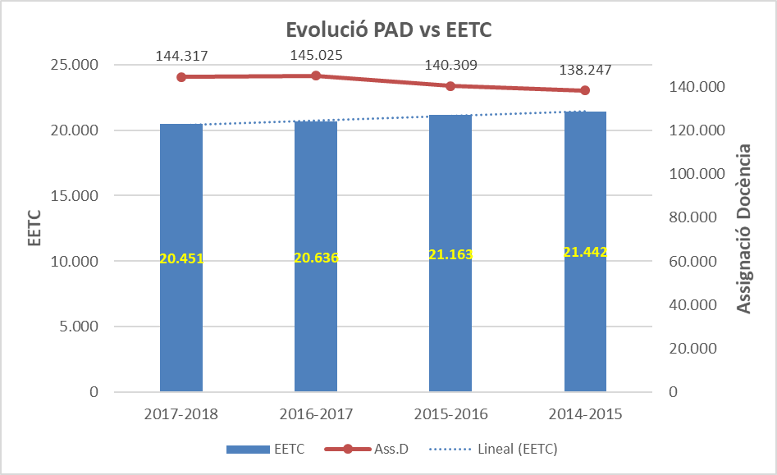
Context

Slide 5
Context
Assignació de docència als Centres Docents
Per la identificació de les necessitats de contractació es computen:
La docència en assignatures de grau i màster (obligatòries i optatives)
La direcció/tutoria de TFG i TFM
Acord núm.126/2017 del Consell de Govern pel qual s’aprova la revisió de l’Acord Actualització del sistema de punts de l’activitat acadèmica del PDI
Situació de restricció de recursos que pateix el sistema universitari català:
Sense millora en el finançament, no hi ha marge per a fer nova contractació.
No pot haver un increment del total de punts de docència
El còmput total de punts de docència a nivell d’universitat s'ha estabilitzat
No es planteja una reducció d’aquest total

Slide 6
Objectius
Definir i implementar un model global (macro) per l’assignació dels punts de docència als CD que permeti:
Calcular el total dels punts de docència que s'assigna als CD per cobrir les titulacions impartides
Disposar d’una eina adequada per determinar les necessitats docents que comporten les noves titulacions i, per tant, valorar-ne la viabilitat
Determinar uns paràmetres comuns pel càlcul dels punts de docència als CD
Aportar major transparència al sistema d’assignació dels punts de docència als centres
Suprimir assignacions de docència fora d’encàrrec
Notes:
Actuacions Previstes al Pla d’Actuació:
Dissenyar i implantar un nou model d’encàrrec docent, d’acord amb les unitats acadèmiques.
Compromisos adquirits en el CdG de febrero de 2018

Slide 7
Paràmetres
Nombre d’Estudiants Equivalents a Temps EETC (EETC)
La mitjana dels darrers 3 cursos
Per cada titulació de Grau (diferenciant Fase Inicial i Post Fase Inicial)
Per cada titulació de Màsters
Tipologia de grups
GT= Grup de teoria (equival a grup gran)
GP= Grup de problemes (equival a grup mitjà)
GL= Grups de laboratori/pràctiques (equival a grup petit)
Dimensió dels grups
Nombre d’EETC assignat a cada tipologia de grup
Desdoblament:
Quan el nombre d'EETC per grup superi en un "X %" la mida del grup fixada per cada tipologia de grup (Proposta X= 20%)
Rati de docència assignat a cada tipologia de grup
Nombre d’ECTS de les titulacions:
Grau (ECTS obligatoris: FI i Post FI; ECTS optatius; ECTS TFG)
Màster (ECTS obligatoris; ECTS optatius; ECTS TFM)
Hores lectives per ECTS
Notes:
EETC = crèdits matriculats anuals / crèdits teòrics de la titulació anuals

Slide 8
Procediment
Procediment de treball i calendari:
Presentació de la proposta del model i dels paràmetres als directors dels CD … (setembre/octubre/novembre 2018)
Creació d’un grup de treball amb membres de la Comissió de Docència i Estudiantat (novembre 2018):
4 directors de CD i 1 director de departament
Analitza el nou model d'encàrrec docent i definir els paràmetres
Enviament de dades als CD per a la seva revisió (novembre/desembre 2018)
Presentació als directors dels CD (febrer de 2019):
Realització de simulacions
Definició d’un procediment per l’aplicació gradual del nou model
Càlcul de l’encàrrec 2019-2020
Aprovació de l’encàrrec docent al CdG de febrer de 2019

Slide 9
Paràmetres - Graus
Mida dels grups
Rati de docència i hores lectives per ECTS
Tipus de graus |  | GT (80-50) | GP (45-30) | GL (25-15)
1 | Enginyeria | 50 | 30 | 20
2 | Ciències | 50 | 30 | 20
3 | Arquitectura | 50 | 30 | 18
4 | Óptica/optometria | 50 | 30 | 15
Tipus de graus |  | GT | GP | GL | Hores/ECTS | PAD/ECTS
1 | Enginyeria | 0.50 | 0.20 | 0.30 | 10 | 3
2 | Ciències | 0.50 | 0.20 | 0.30 | 10 | 3
3 | Arquitectura | 0.50 | 0.15 | 0.35 | 10 | 3
4 | Óptica/optometria | 0.45 | 0.15 | 0.40 | 10 | 3

Slide 10
Paràmetres - Màsters
Mida dels grups
Rati de docència i hores lectives per ECTS
Tipus de màsters |  | GT (65-40) | GP (35-20) | GL (20-10)
1 | Enginyeria | 40 | 25 | 15
2 | Ciències | 40 | 25 | 15
3 | Arquitectura | 40 | 25 | 12
4 | Óptica/optometria | 40 | 25 | 10
Tipus de màsters |  | GT | GP | GL | Hores/ECTS | PAD/ECTS
1 | Enginyeria | 0.50 | 0.20 | 0.30 | 9 | 2.7
2 | Ciències | 0.50 | 0.20 | 0.30 | 9 | 2.7
3 | Arquitectura | 0.45 | 0.15 | 0.40 | 9 | 2.7
4 | Óptica/optometria | 0.45 | 0.15 | 0.40 | 9 | 2.7

Slide 11
Aplicació càlcul – Nombre de grups
Càlcul del nombre de grups
NombreGrups_{i}= Nombre de grups per les assignatures obligatòries
EETC_{i}= Estudiants Equivalents a Temps Complet
NombreCursos_{i}= Nombre de cursos
MidaGrup_{j,k}= Nombre d'estudiants previstos per cada tipologia de grup
Taxa_desdoblament_{j} = Percentatge en que el nombre d'EETC per grup pot superar el nombre d'estudiants previstos per cada tipologia de grup
i= grau FI; grau PFI; màster
j= grau; màster
k= Grup teoria (GT); Grup problemes (GP); Grup laboratori (GL)
$${NombreGrups}_{i}= \frac{{EETC}_{i}}{{NombreCursos}_{i}×{MidaGrup}_{j,k}×(1+Tax{a_Desdoblament}_{j})}$$
$$NombreGrup{sFinal}_{i}=RoundUp ({NombreGrups}_{i})$$

Slide 12
Aplicació càlcul – Assignatures obligatòries
Càlcul dels punts – Assignatures obligatòries
Punts_Grup_{k}= Punts per grup
Punts_Grup_Total_{k}= punts totals que corresponen a cada grup
ECTS_{i}= nombre de d'ECTS que ha de cursar el grup a la titulació
Punts_ECTS_{j}= punts per ECTS que corresponen a cada grup en funció de la titulació (grau/màster)
Rati_Grup_{k}= tant per cent assignat a cada tipologia de grup
i= grau FI; grau PFI; màster
j= grau; màster
k= Grup teoria (GT); Grup problemes (GP); Grup laboratori (GL)
$$Punt{s_Grup}_{k}={ECTS}_{i}×{Punts_ECTS}_{j}×{Rati_Grup}_{k}$$
$${Punts_Grup_Total}_{k}= {NombreGrupsFinal}_{i}×{Punts_Grup}_{k}$$

Slide 13
Direcció de TFG/TFM
Assignació dels PAD en funció de:
Nombre de ECTS del TFG/TFM assignats a la titulació
Nombre de persones titulades
Mitjana dels 3 últims anys
Proposta: 3 PAD per TFG
ECTS (TFG / TFM) | PAD | PAD | PAD
6 | 1.0 | 2.5 | 3.0
12 | 1.5 | 2.5 | 3.0
15 | 1.8 | 2.5 | 3.0
18 | 2.0 | 3.0 | 3.0
24 | 2.5 | 3.0 | 3.0
30 | 3.0 | 3.0 | 3.0

Slide 14
Aplicació càlcul – Direcció TFG/TFM
Càlcul dels punts assignats per TFG/TFM
Punts_Totals_{TFG/TFM}= Punts totals corresponents al TFG/TFM
Nombre_Titulats= Nombre de persones titulades, mitjana dels tres últims anys
Punts_TFG_TFM= Punts assignats a cada TFG/TFM (3 punts)
$${Punts_Totals}_{TFG/TFM}=Nombre_Titulats× Punts_TFG_TFM$$

Slide 15
Optativitat
Optativitat
A nivell de centre (no per titulació) i separada per grau i màster
Mitjana ponderada dels crèdits optatius que s’han de cursar a cada titulació
Assegurar un mínim d’oferta de optativitat... (proposta x 2)
$${Optativita_Ponderada}_{j}= \frac{\sum_{i=1}^{n}{{ECTS_OPT}_{i,j}×{EETC_OPT}_{i,j}}}{\sum_{i=1}^{n}{{EETC_OPT}_{i,j}}}$$
$${Oferta_Optativitat}_{j}={Optativitat_Ponderada}_{j}×2$$
Optativitat_Ponderada_{j} = nombre d’ECTS optatius ponderats (j= graus, màsters)
Oferta_Optativitat_{j}= crèdits optatius ofertats (j=graus, màsters)
ECTS_OPT_{i}= nombre d'ECTS optatius que té cada titulació (i=1 … n)
EETC_OPT_{i}= estudiants equivalents a temps complet de cada titulació (i=1 … n)
En el cas dels graus = EETC que están a la PFI
En el cas dels màster = Tots els EETC del màster

Slide 16
Simulació + Encàrrec 2019-2020

Slide 17
Proposta de Calendari
Calendari Semàfor per a la contractació del curs 2019/20

